Slide 1
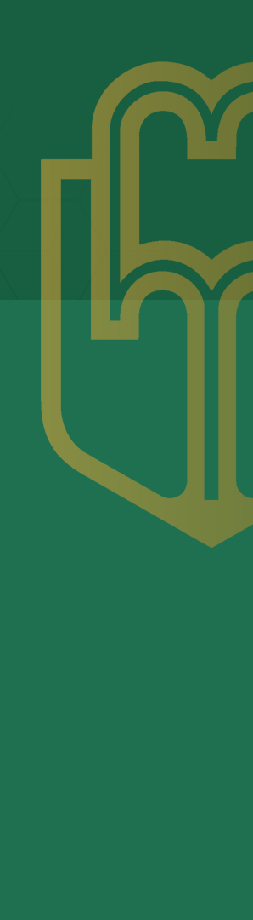


«ТЕХНОЛОГИЯ ПЕРЕРАБОТКИ ГЛЯНЦЕВОЙ БУМАГИ И ПРОИЗВОДСТВО БЛОКНОТОВ»
Участники проекта:
Лидер Мусаева А. М.
Индрисова З.А.
Хуажева З.Р.
Наставник:
Трушева Н.А.
Консультант:
Карамушко Г.В.

Slide 2


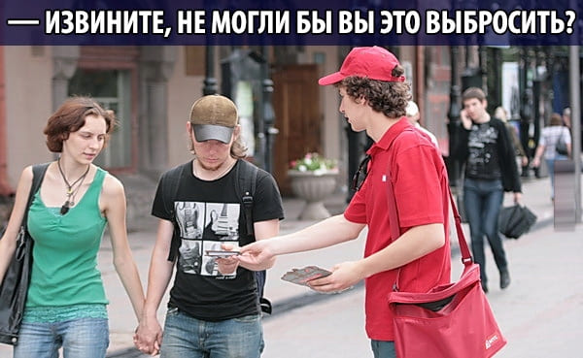
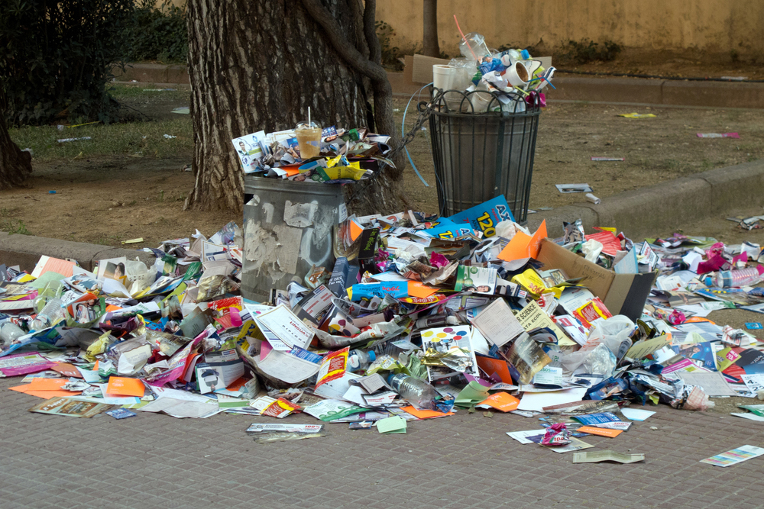
Актуальность
Актуальность проекта состоит в создании безвредных, для человека и среды его обитания, технологий по изготовлению дизайнерских блокнотов с применением натуральных красителей, на основе экологического способа утилизации глянцевой бумаги.
Возможность вторичной переработки бумажных отходов позволяет сделать ненужную глянцевую макулатуру источником вполне функциональных и необходимых предметов.
Бумага в таком круговороте может прожить две, три или четыре жизни, что сохраняет древесину как сырье, а соответственно и леса в целом.

Slide 3
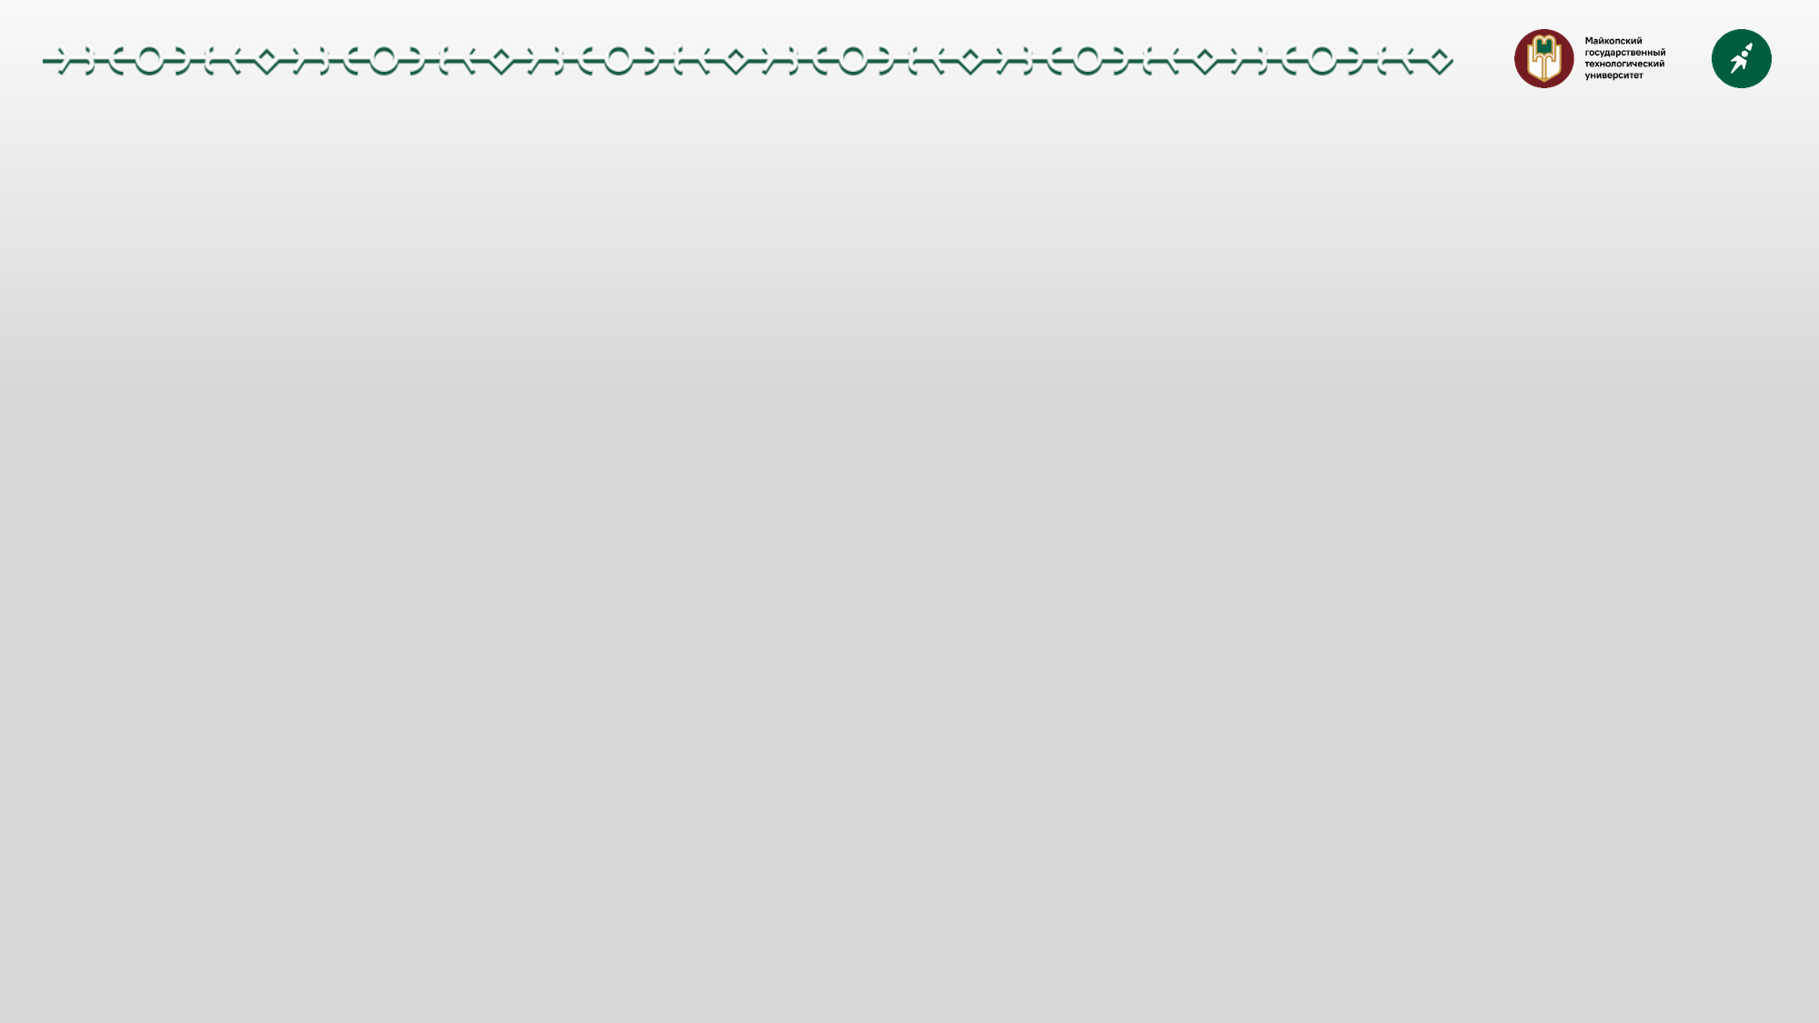
Проблема
У клиента существует несколько проблем, решаемые данным проектом:
1. Проблема (глобальная) защиты окружающей среды
У людей постоянно скапливается большое количество различной бумаги, в особенности так называемого глянца. Все это выкидывается на свалку. Накапливается мусор. 40 % от всей макулатуры приходится на глянец.
2. Сдача старых, ненужных журналов/каталогов предприятиями
Особенно остро вопрос сдачи бумаги стоит для типографий, крупных офисов, издательств, школ и др. Со временем такие отходы накапливаются, занимают много места, мешают. Не все предприятия берут мелкие партии глянца. Чтобы избавиться от подобного хлама, лучшим решением будет сдача его как макулатуры.
3. «Нельзя переработать использованную глянцевую бумагу»
Многие верят, что глянцевая бумага не может быть переработана, на самом деле существуют технологии, которые позволяют полностью переработать этот тип бумаги.
4. Продвижение направления HAND MADE
Клиент ищет экологически чистые дизайнерские изделия

Slide 4
Почему существующих вариантов решения недостаточно?
На данный момент существуют способы утилизации глянцевых материалов, однако, из-за высоких затрат на переработку, только небольшая часть глянцевой бумаги фактически перерабатывается:
содержит много пластика и токсичных веществ, которые не являются природноразлагаемыми. То есть, если вы попытаетесь переработать этот тип бумаги вместе с обычными биоразлагаемыми материалами, они могут долго находиться на свалке
обычно имеет специфическую структуру, трудно поддающейся переработке. Это замедляет процесс переработки и увеличивает затраты на оборудование и ресурсы
имеет специальное покрытие, которое делает ее гладкой и блестящей. Однако, это покрытие не всегда может быть хорошо переработано

Slide 5
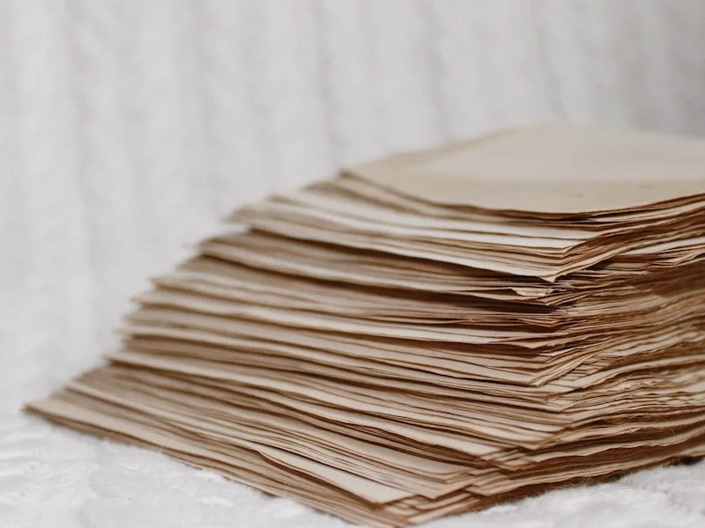
РЕШЕНИЕ
Инновационность идеи заключается в производстве дизайнерских блокнотов ручной работы из старой глянцевой бумаги.
Как правило, изделия направления HAND MADE имеют высокую цену, и чаще всего цена завышена из – за качества одной обложки, а бумага в таких блокнотах стандартная.
Мы же предлагаем изделия:
Натуральные
Оригинальные
Недорогие
Бумага из вторсырья (глянцевой бумаги)

Slide 6

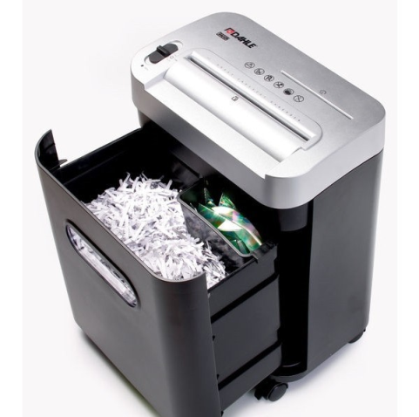
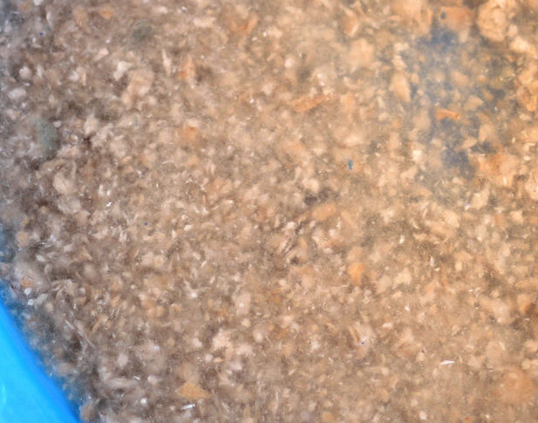
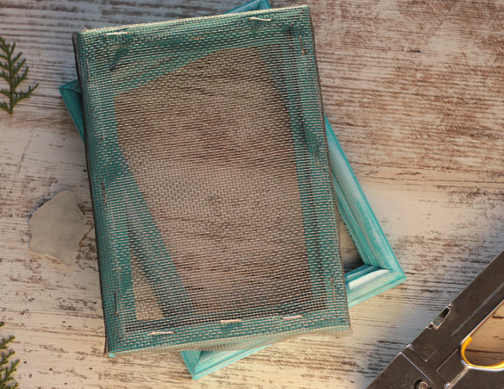
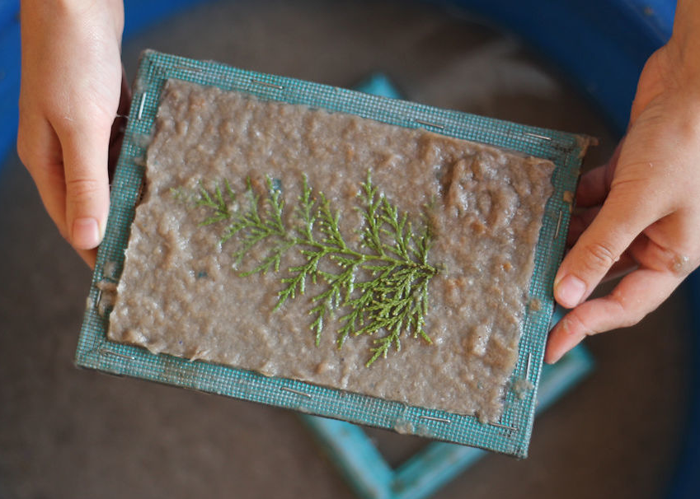
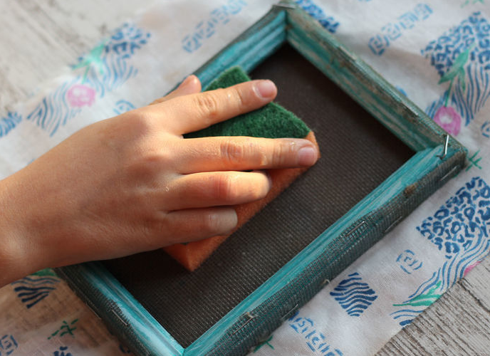
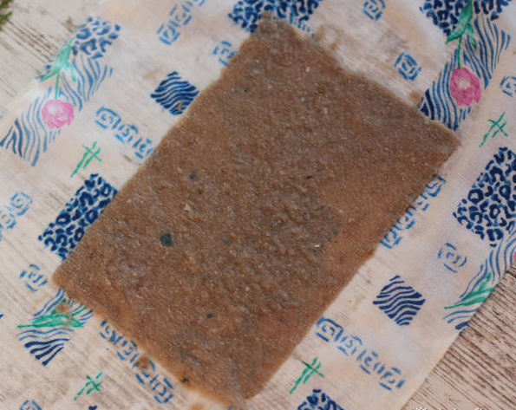
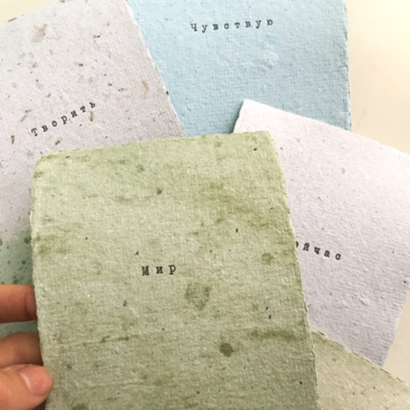
ТЕХНОЛОГИЯ ПЕРЕРАБОТКИ ГЛЯНЦЕВОЙ БУМАГИ
3. Замачивание измельченного глянца в воде
4. Вытащить массу из воды. Измельчить блендером до кашеобразной консистенции. Окрасить натур. красителями, добавить крахмал перемешать.
1. Сбор и прием глянцевого материала
2. Измельчение материала в шредере
5. Погрузить массу в ёмкость с водой. Методом процеживания, при помощи подготовленного сита с мелкой фракцией, распределить массу по ситу.
6. Промокнуть губкой
7. И положить сушить
8. Сборка блокнотов

Slide 7

Боли клиентов и их решения
Сдача ненужных каталогов
Блокноты
Что подарить на праздник?
Осуществляем прием глянцевой макулатуры
Скопление большого кол-ва глянцевых журналов
Боли клиента
Дорого
Дешево
Большие затраты на переработку
Возможность посмотреть товар сразу/ сделать предзаказ
Плата за возврат товара (покупки онлайн)
Простая технология переработки
Стандартный дизайн
Индивидуальный

Slide 8

Рынок
Бумажная отрасль остаётся одним из крупнейших рынков страны, она тесно взаимосвязана со всеми отраслями экономики. Сегодня в России производят до 10 млн. тонн бумаги и картона.
В целом рынок производства бумаги и картона в России оценивают почти в 254 млрд. рублей:
33% газетная бумага,
28% бумага для гофрирования,
9% —крафт-бумага,
8% офисная и санитарно-гигиеническая бумага,
22% —типографская, мелованная и т. д.
Сложности, которые испытывает отрасль в связи с санкциями, связаны, в основном, с поставками химикатов, комплектующих и логистикой, затраты на которую возросли. Крупные предприятия могут себе это позволить, а игроки поменьше вынуждены отказаться от экспорта.
В России около 200 предприятий занимаются производством бумаги из вторичного сырья: у одних производственный процесс начинается с приема макулатуры, другие закупают уже переработанную заготовку и делают из нее, например, упаковку.

Slide 9
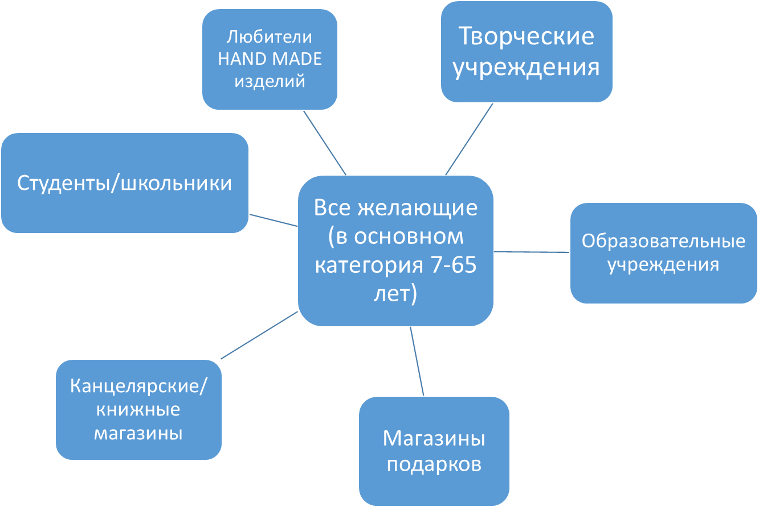
Емкость рынка
Целевая аудитория проекта
TAM = 254 млрд руб.
SAM = 600 млн. руб.
SOM = 19,6 млн. руб.

Slide 10
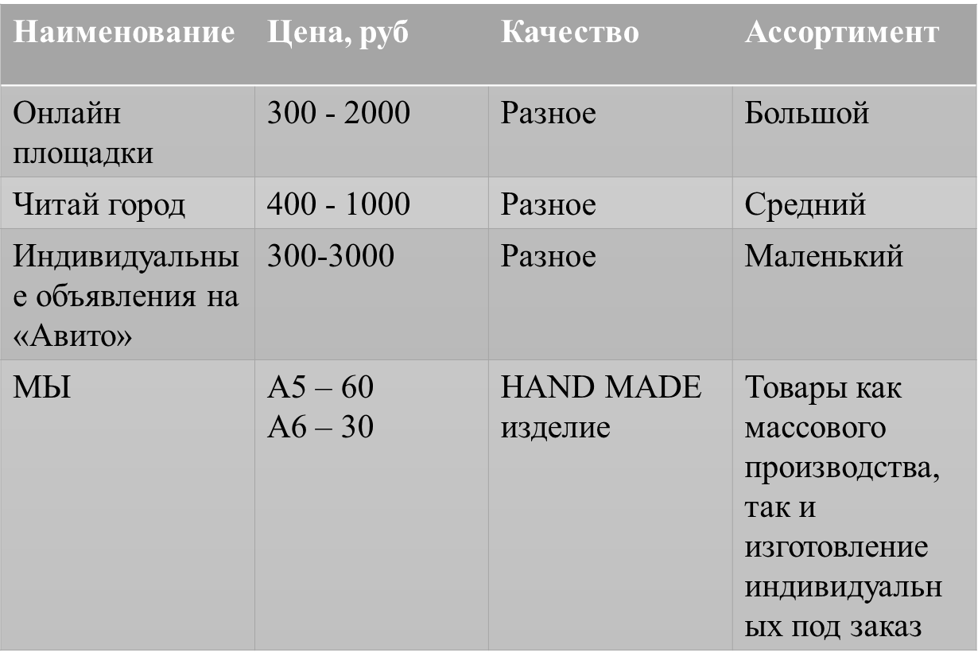
Анализ конкурентов и партнеров
ПАРТНЕРЫ/ПОСТАВЩИКИ
КОСВЕННЫЕ КОНКУРЕНТЫ
Читай город
Онлайн площадки
(WILDBERRIES, OZON и тп.)
3. Различные предложения по приему макулатуры в объявлениях на сайте «Авито» и т.п.
ООО «ЭкоСити»
ПРИЕМ МАКУЛАТУРЫ В РЕСПУБЛИКЕ АДЫГЕЯ И КРАСНОДАРСКОМ КРАЕ – ИП Хубежова А.В. – компания по приему вторсырья в Адыгее и Краснодарском крае

Slide 11
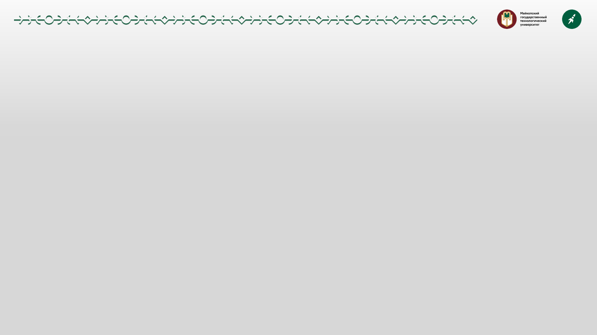
SWOT - анализ
Сильные стороны (S): | Слабые стороны (W):
Минимальные затраты Доступность ресурсов для изготовления Доступность информации и рекламы Оригинальность Компактность Заменяемое сырье (пищевая бумага, картон, книги, обертки кондитерских изделий, бакалеи и др.) | Создание безопасных пунктов глянцевой макулатуры
Возможности (O): | Угрозы (T):
Простая технология изготовления Доступность материалов Изготовление блокнота по индивидуальному дизайну | - Конкуренция существующих организаций по приему вторсырья

Slide 12

Текущие результаты
Респонденты: 2 мебельные организации;
3 парикмахерских салона;
1 салон штор.
Респонденты: студенты/школьники

Slide 13
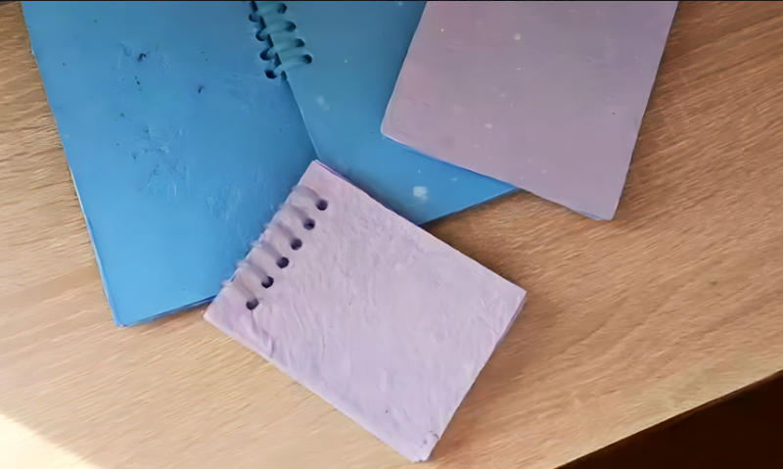
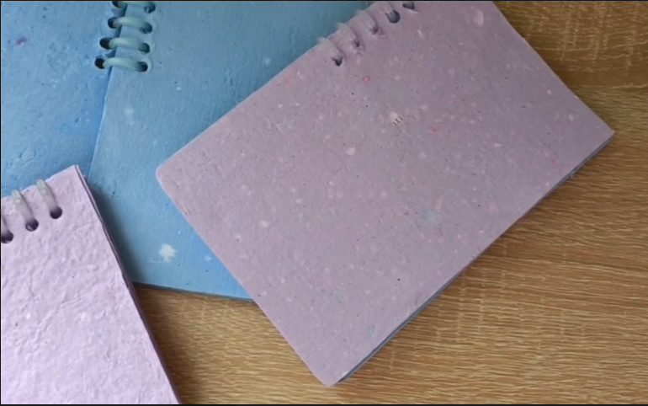
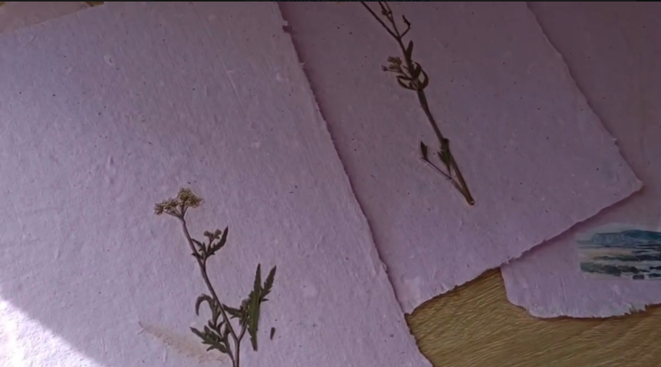
Текущие результаты

Slide 14
Дорожная карта
Мероприятия | 1 год |  |  |  |  |  |  |  |  |  |  |  | 2 год
 | 1 | 2 | 3 | 4 | 5 | 6 | 7 | 8 | 9 | 10 | 11 | 12 | 1 кв. | 2 кв. | 3 кв. | 4 кв.
Формирование идеи и концепции
Анализ рынка - внутренняя и внешняя среда
Корректировка идеи
Разработка бизнес- модели
Составление бизнес-плана проекта
Экспериментальные исследования
Масштабирование проекта
Поиск и привлечение инвесторов
Открытие самозанятости
Приобретение оборудования, сырья, тары
Мероприятия по продвиже-нию и позиционированию
Запуск проекта

Slide 15
Каналы поставки
Реклама в каналах в «Телеграмм», «В контакте»
Офисы, библиотеки, типографии, сетевые магазины, мебельные компании и т.п.
Сырье от приема/ сбора глянца
Каналы сбыта
Фестивали/ мероприятия (сувенирная продукция)
МГТУ
Все остальные заказы

Slide 16

Планы развития
1. Мероприятия по созданию и продвижению MVP на рынок, подсчет лидов, корректировка рецептуры.
При положительном исходе проведенных экспериментов, можно говорить о создании MVP (минимального жизнеспособного продукта) и последующем активном продвижении проекта в Республике Адыгея.
Результатом подтверждения работоспособности нового продукта будут положительные отзывы потребителей. Выполнение заказчиками своих обязательств будет основанием считать разработанную бизнес-модель эффективной. В противном случае следует внести в бизнес-модель изменения и корректировки.
2. Поиск и привлечение инвесторов.
Заключение договора с организацией «ЭкоСити»
с целью получение сырья для изготовления блокнотов.
3. Открытие самозанятости.
Самозанятость — это специальный налоговый режим, налог на профессиональный доход, НПД. Он действует во всех регионах России и позволяет фиксировать доход с подработок без риска получить штраф за незаконную предпринимательскую деятельность.

Slide 17
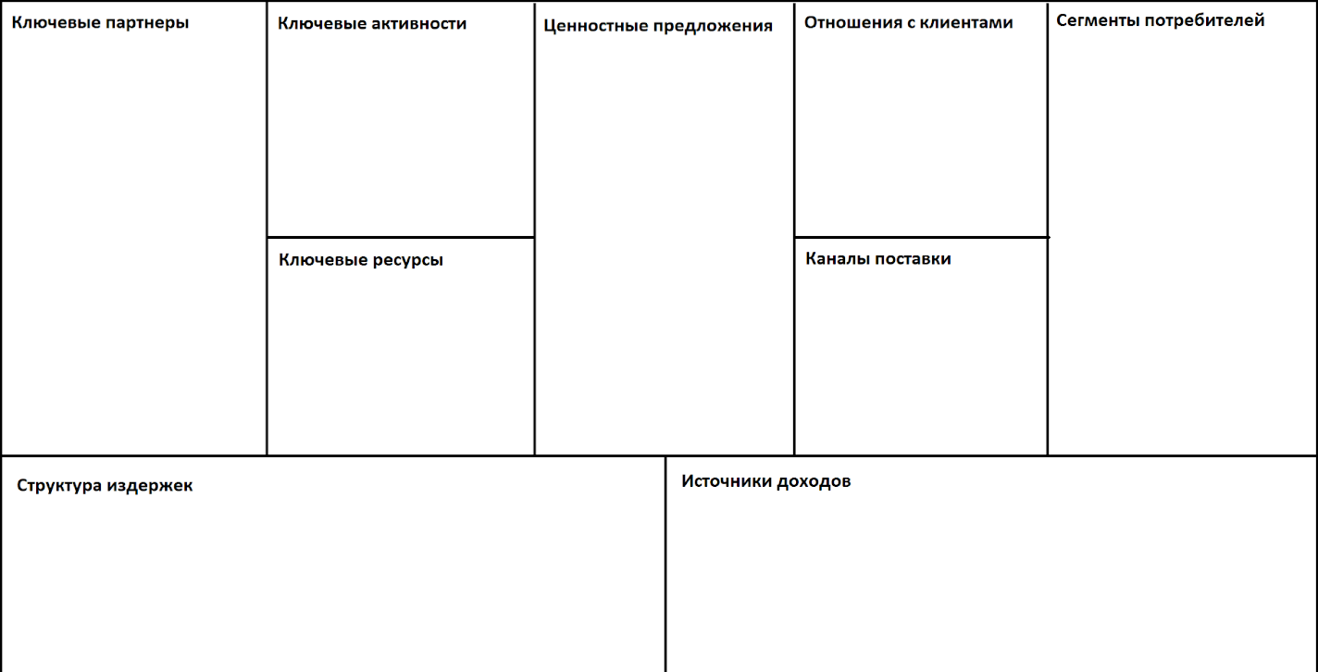
Бизнес-модель
ООО «Качество»
ООО «ЭкоСити»
«Читай город»
Сбор/прием глянцевой бумаги;
Переработка бумаги;
производство блокнотов
Привлекательная цена;
Изготовление товара по индивидуальному запросу.
Бесплатные индивидуальные
консультации;
Доступная информация;
Каналы а Телеграмм;
Скидки .
Творческие/
образовательные учреждения;
Канцелярские
книжные/подарочные магазины;
Студенты/
школьники;
Любители HAND MADE изделий.
Команда (изготовитель,
менеджер по продажам, дизайнер);
Оборудование (шредер);
Имеющиеся тех-гии
(изготовление блокнотов);
Расходные материалы (вода, крахмал, нат. пищ. красители).
Реклама в каналах в «Телеграмм», «В контакте»;
Офисы, библиотеки, типографии, сетевые магазины, мебельные компании и т.п;
Сырье от приема/ сбора глянца
Прибыль от продажи блокнотов;
Реклама в соц.сетях;
Онлайн мастер-классы.
Шредор для бумаги – 10.000р.; емкости для воды – 10.000р.;
рамы -10.000р.; сетка – 1.000р.; полотно для сушки 5.000р.;
инструмент для резки бумаги – 5.000р.; дырокол – 200р.;
пружины для сбора блокнота – 15р/шт.
Итого: 50.000р

Slide 18
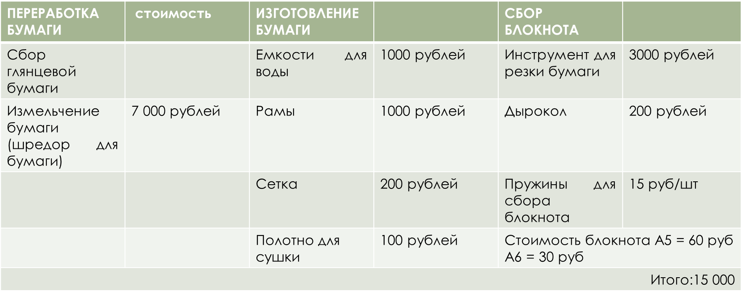
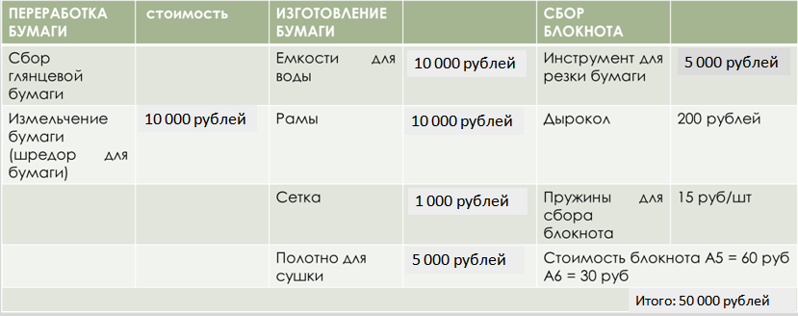
Структура издержек
10 000 рублей
5 000 рублей
10 000 рублей
10 000 рублей
1 000 рублей
5 000 рублей
Итого: 50 000 рублей

Slide 19
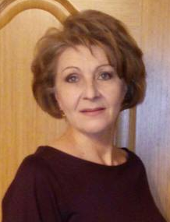
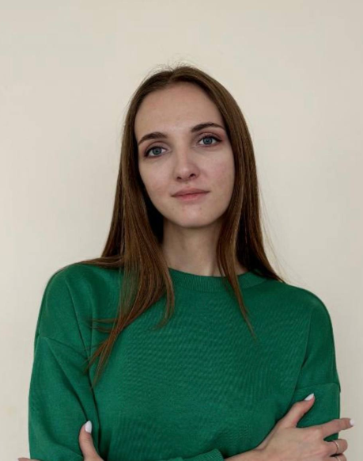
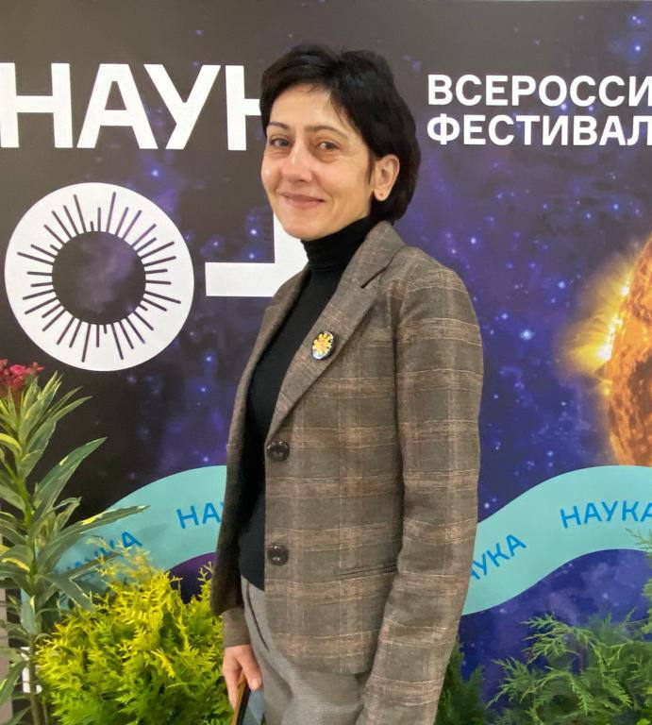
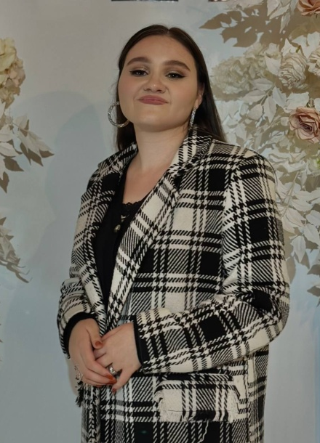
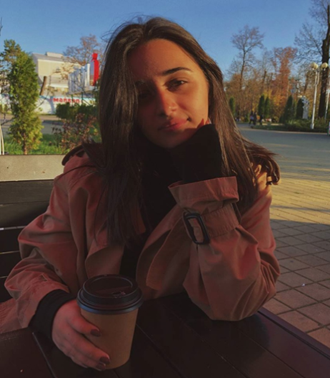
Команда
Трушева Н. А.
наставник проекта
Мусаева А. М.
капитан команды,
лидер проекта
Карамушко Г.В.
Консультант
к.э.н., доцент кафедры менеджмента и региональной экономики
Индрисова З.А.
yчастник команды,
менеджер по продажам
Хуажева З. Р.
yчастник команды,
дизайнер

Slide 20

Благодарю за внимание.
Контакты
Телефон: 8(918)-224-97-91
E-mail: aynamusayeva0128078mail.ru

